Slide 1
冷泉港生技 Cold Spring Biotech CSB COVID-19 Ag Rapid Test 抗原快篩試劑
CSB SARS-COV-2 Ag Rapid Test 抗原快篩試劑
產品特色
迅速
便利
準確
室溫保存
專業
穩定
高靈敏度、高準確度，便利迅速。
在採樣的15分鐘內，快速得知病人感染與否。
膠體金標示側向流體快篩試劑
偵測新型冠狀病毒的核鞘蛋白 N 蛋白抗原。
TFDA EUA 以及CE申請中。

Slide 2
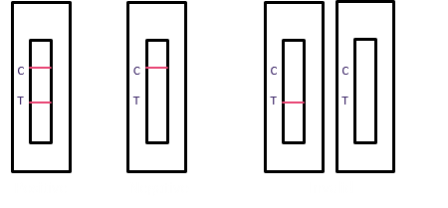
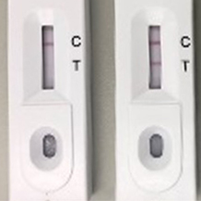
快篩試片使用步驟
樣品收集以鼻咽部採樣
將樣品與緩衝液混合均勻
將樣品滴入快篩片， 15分鐘內觀察結果
快篩試片結果判讀
陰性 陽性
陽性 陰性 無效
實際結果

Slide 3
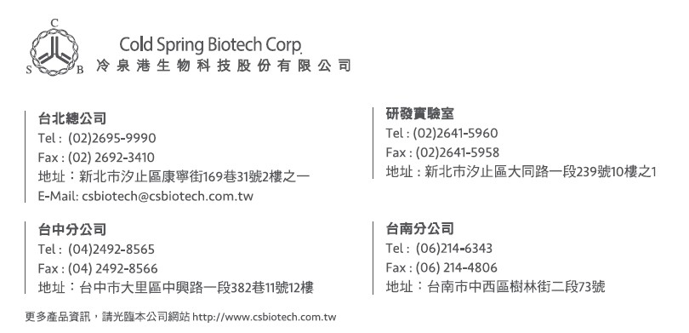
產品規格
偵測標的: 新冠 N 抗原
呈色方式: 膠體金
使用時間: 15分鐘
保存期限: 24個月
使用溫度: 4~30ºC
樣品體積: 0.1 ml (5滴)
靈敏度: 5 ng/ ml

